Slide 1
Kuidas muuta õpetajate ja lapsevanemate suhtlus sujuvamaks?
Karmen Palts

Slide 2
Kellele ja miks seda vaja on?
Õpetajale, sest vanem on oma lapse alal ekspert
Vanemale, sest õpetaja on professionaal
Lapsele, sest õpetaja ja vanema vaheline suhtlemine on lapse arengu ja akadeemilise edenemise huvides

Slide 3
Mida vajab õpetaja, et last toetada, motiveerida, õpetada?
Infot lapse toimimise/mittetoimimise kohta kodus
Infot terviseprobleemide kohta, mis võivad mõjutada kooliedukust
Infot õppimisega kaasnevate probleemide kohta kodus
Suhtlemist lapsevanemaga!

Slide 4
Kommunikatsioonieesmärgid
Teabe saamine ehk informeeritud olemine
Teabevahetus, kuulamine ja kõnelemine (dialoogis olemine)
(Usaldus)suhte loomine ja hoidmine
Kaasamine (läbirääkimistesse, aruteludesse, erinevatesse tegevustesse), koostöö
Nõustatud saamine − nõu küsimine, saamine, andmine (ehk nõus­tamine)
Tagasi- ja edasiside küsimine ja saamine

Slide 5
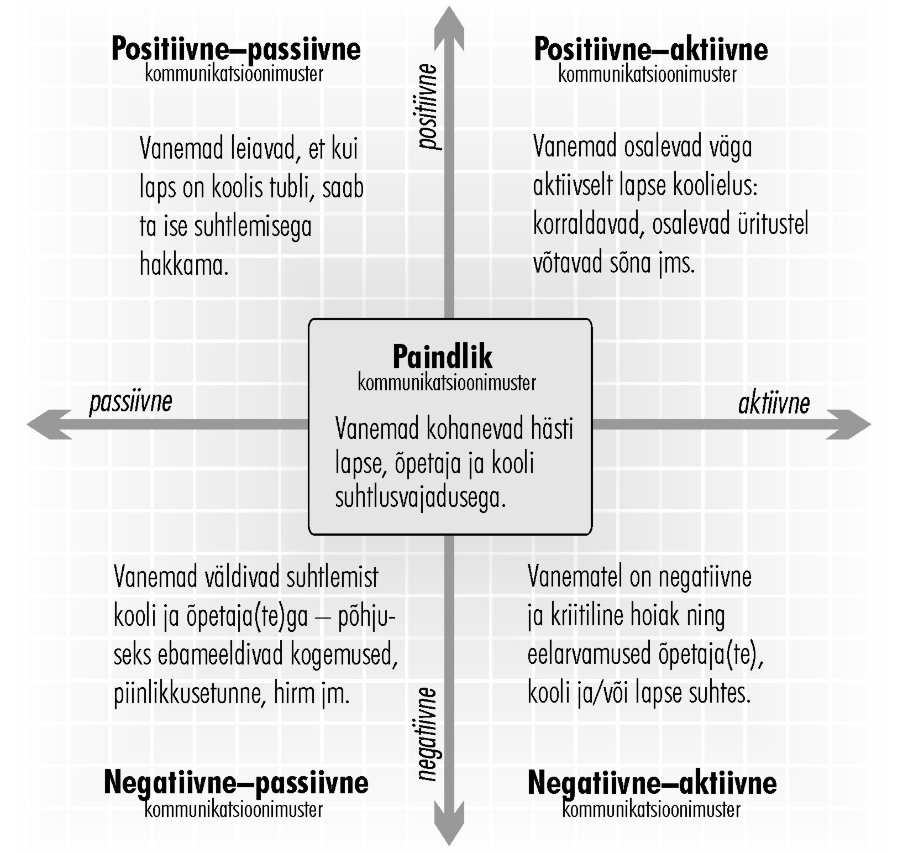

Slide 6
Vanemate jaotumine kommunikatsioonimustrite järgi
Paindliku kommunikatsioonimustriga vanemaid umbes 13% (osalenutest)
Passiivse-positiivse kommunikatsioonimustriga vanemaid umbes 20%
Aktiivse-positiivse kommunikatsioonimustriga vanemaid umbes 28%
Aktiivse-negatiivse kommunikatsioonimustriga vanemaid umbes 5% (selle grupi esindajaid pigem kirjeldati igas grupis)
Passiivse-negatiivse kommunikatsioonimustriga vanemaid umbes 33%

Slide 7
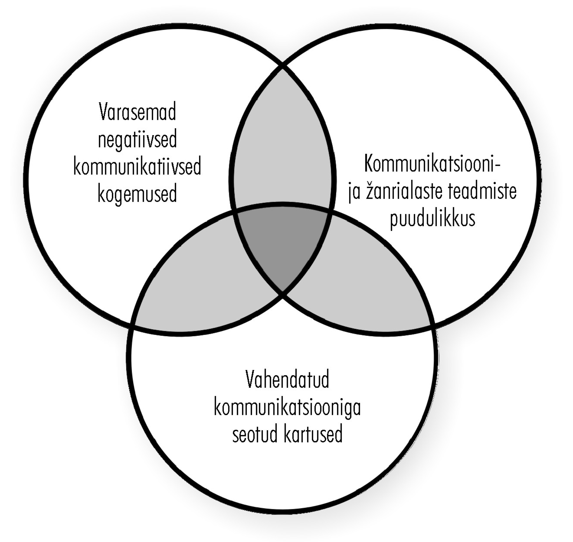
Kommunikatsioonibarjäärid

Slide 8
Mida teha?
Teadvustada, miks see on vajalik
Mõista, miks see on mõne inimese jaoks keeruline
Märgata ja aidata tegelda kommunikatsioonibarjääridega
Võimaldada õpetajatele aega
Aidata meeles pidada, et suheldakse ikka lapse pärast !

Slide 9
Tänan kuulamast!

